Slide 1

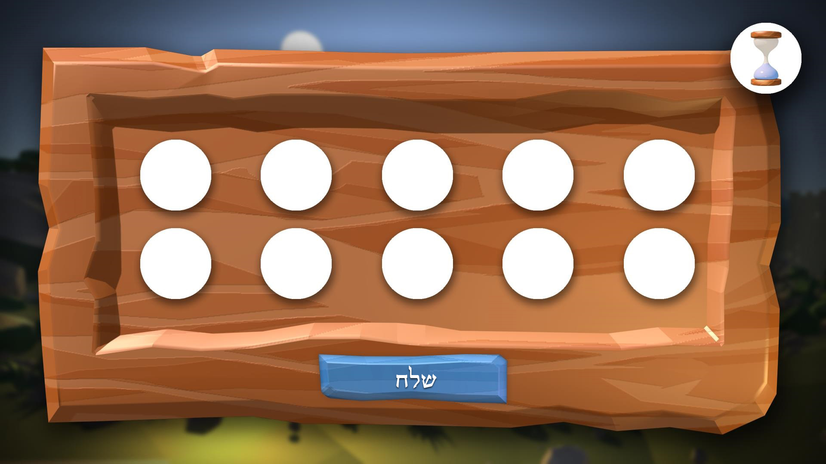

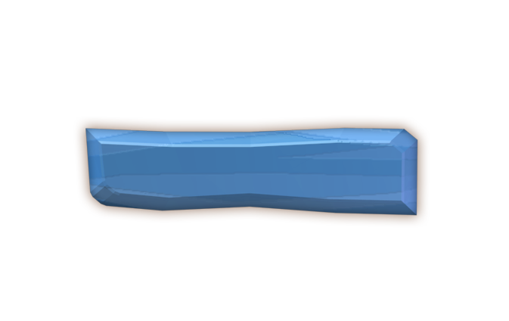
מונופול
תנ"ך – תש"ח- תשע"ח

Slide 2
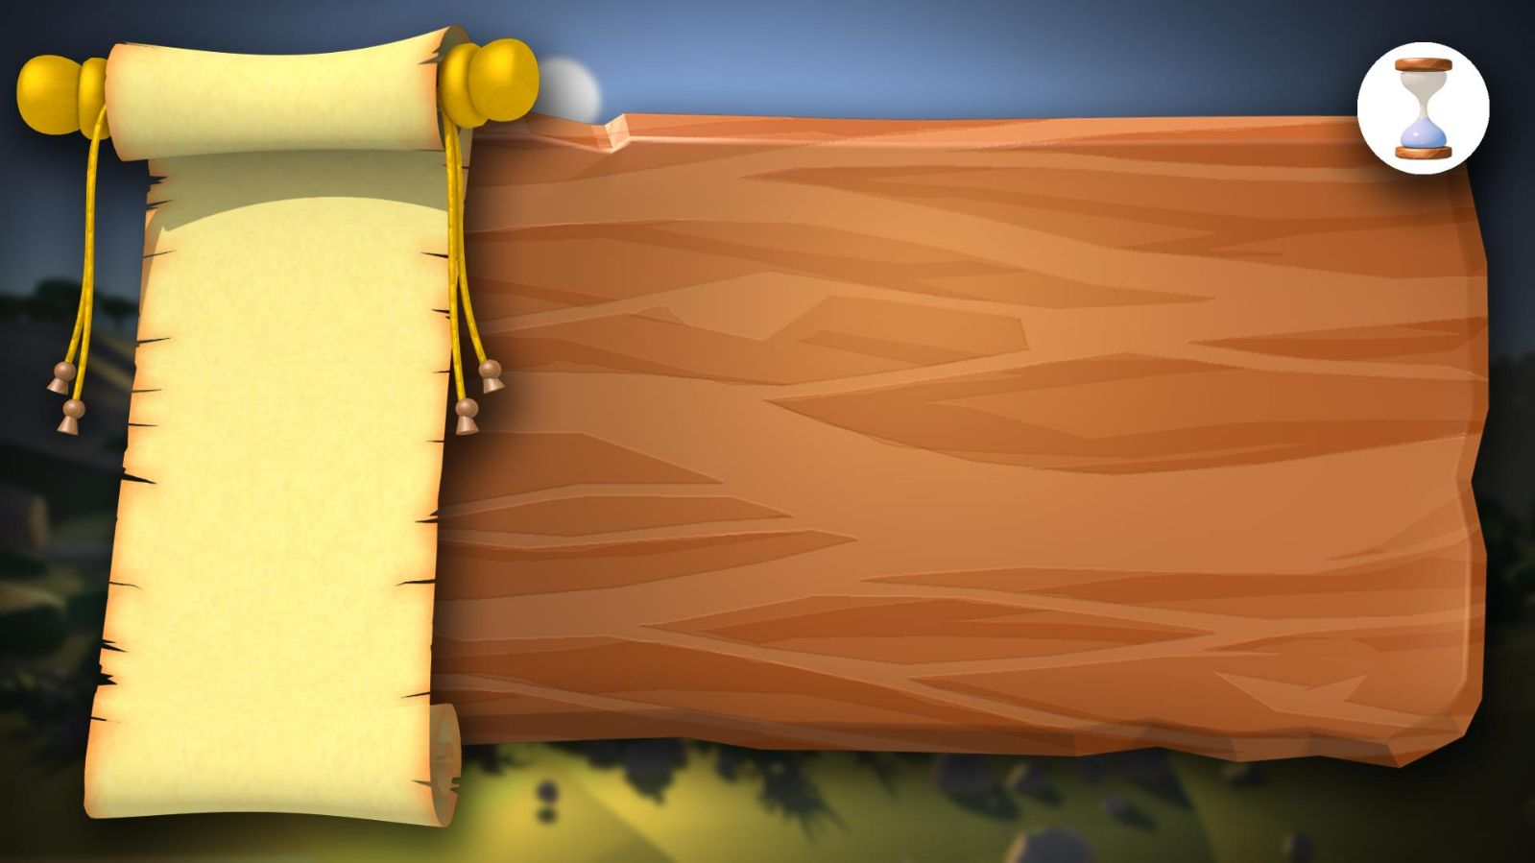
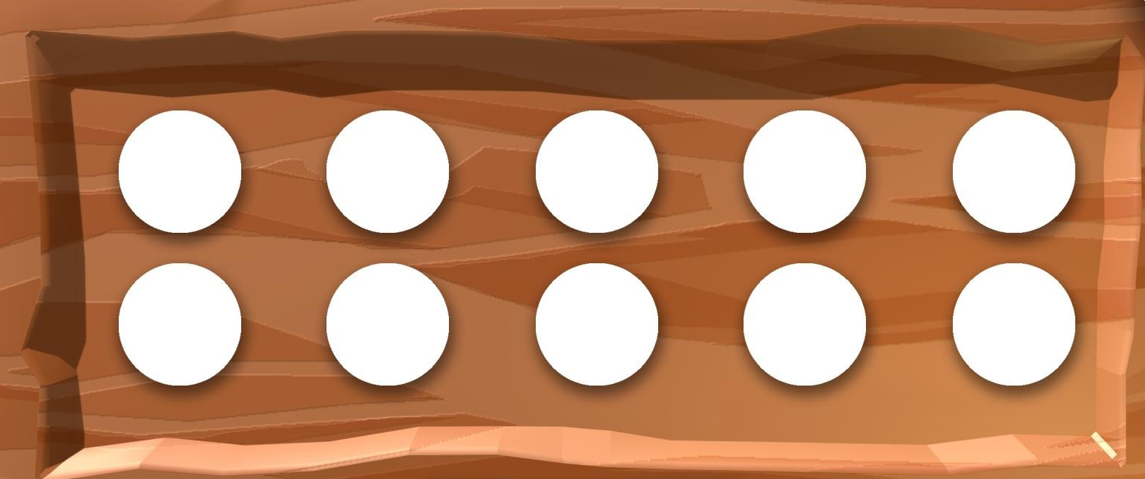
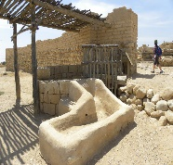
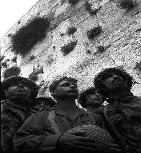
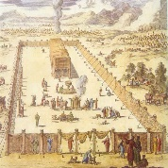
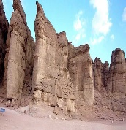
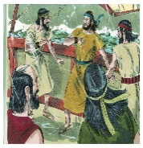
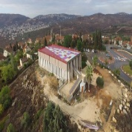
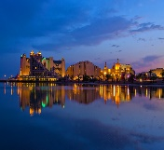
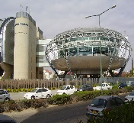
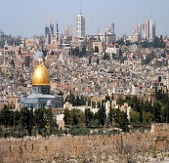
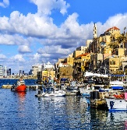
לוח תוצאות
שאלה 1-
חברו את המקומות לאירועים
שחקן 1- 20 נק'
שחקן 2- 17 נק'
שחקן 3- 16 נק'
שחקן 4- 10 נק'
שחקן 5- 8 נק'
שילה
אילת
באר שבע
ירושלים
נמל יפו

Slide 3
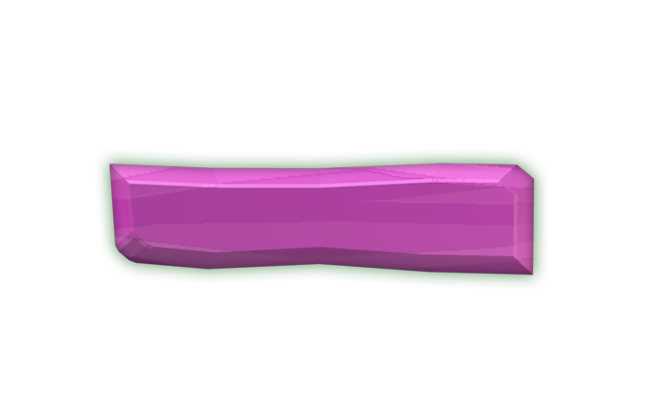


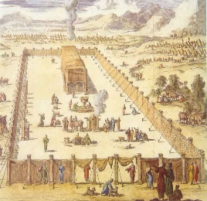



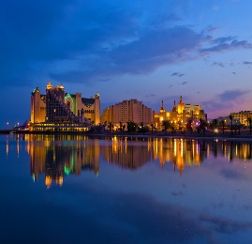
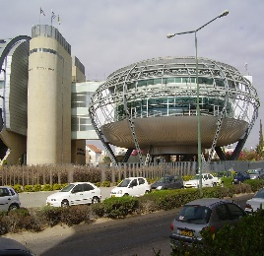
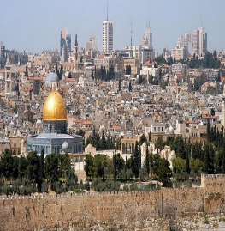
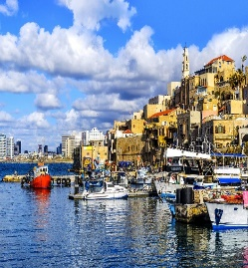
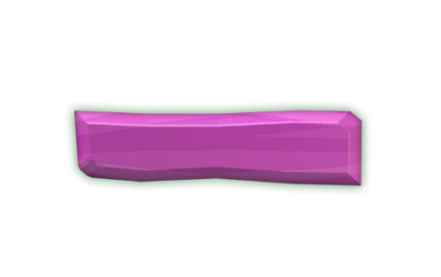

"... קרא למקום ההוא באר שבע כי שם נשבעו שניהם..." (בראשית, כ"א, ל"א)
"הקדשתי את הבית הזה אשר בנית לשום שמי שם... והיו עיני ולבי שם כל הימים." (מלאכים א, ט', ג').
שאלה 1-
חברו את המקומות לאירועים
"ויקהלו כל עדת בני ישראל שילה וישכינו שם את אוהל מועד..." (יהושוע, י"ח, א')
"אז הלך שלמה לעציון גבר ואל אילות על שפת הים בארץ אדום..." (דברי הימים ב', ט', י"ז)
"ויקם יונה לברוח...
וירד יפו וימצא אניה..."
(יונה, א', ג')
שחקן 1- 20 נק'
שחקן 2- 17 נק'
שחקן 3- 16 נק'
שחקן 4- 10 נק'
שחקן 5- 8 נק'
שילה
אילת
באר שבע
ירושלים
נמל יפו

Slide 4

לוח תוצאות
שאלה 2-
איזה מהמילים מופיעות בתנ"ך
שחקן 1- 22 נק'
שחקן 2- 20 נק'
שחקן 3- 19 נק'
שחקן 4- 12 נק'
שחקן 5- 10 נק'
רוגטקה
דגל
כותל
קוממיות
פלמ"ח

Slide 5
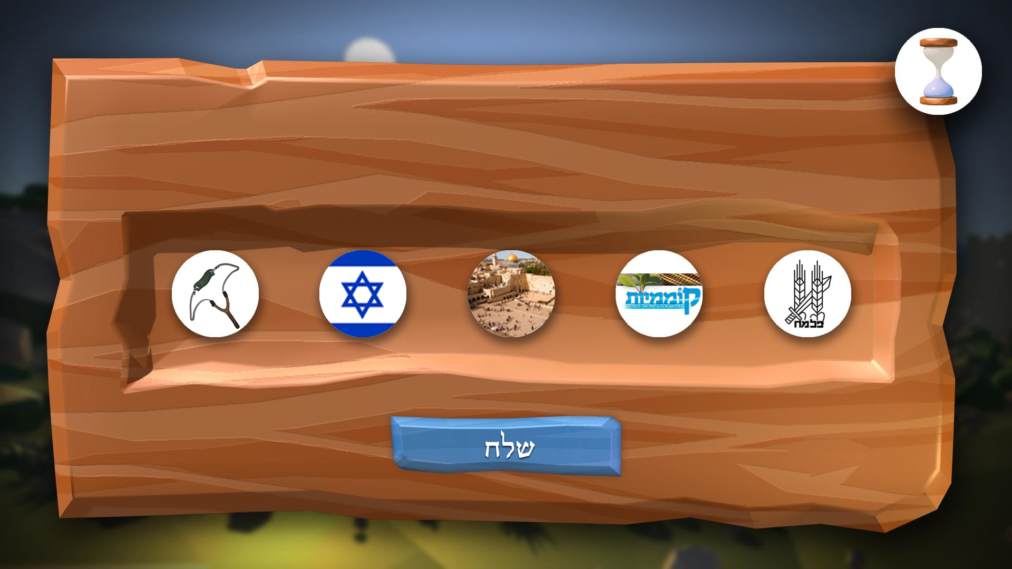
רוגטקה
דגל
כותל
קוממיות
פלמ"ח

Slide 6
לוח תוצאות
שאלה 3-
מי אני?
הניקוד יינתן על פי מהירות הזיהוי.
תשובה שגויה תגרום לאיבוד נקודות

Slide 7
לוח תוצאות
שאלה 3-
מי אני?
הניקוד יינתן על פי מהירות הזיהוי.
תשובה שגויה תגרום לאיבוד נקודות
קריקטורה משה דיין
שחקן 2- 27 נק'
שחקן 1- 26 נק'
שחקן 3- 22 נק'
שחקן 4- 17 נק'
שחקן 5- 16 נק'
רבי משה בן מימון
משה רבנו
משה בן עמרם
משה דיין

Slide 8
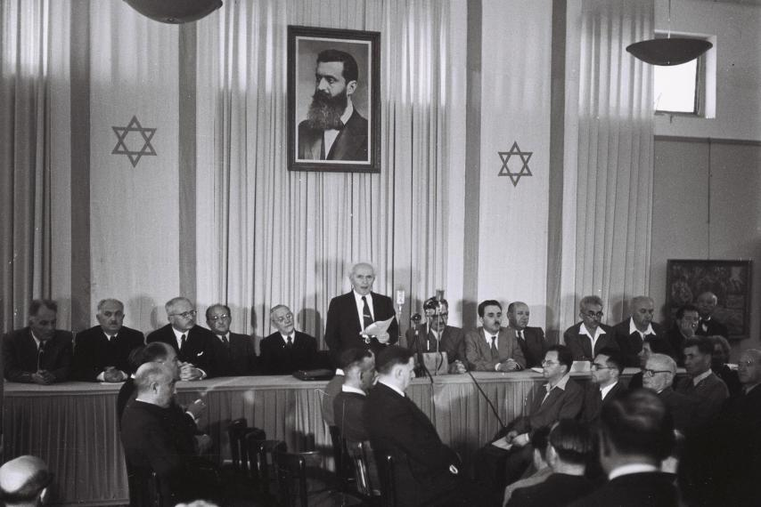
לוח תוצאות
שאלה 4-
השלם את המשפט:
"אנו מכריזים בזאת על...

Slide 9

הקמת מדינת ישראל
שחרור ירושלים
הקמת מדינה יהודית
שלח

Slide 10
לוח תוצאות
שאלה 4-
השלם את המשפט:
"כי האדם עץ...

Slide 11
ושורשים
השדה
ועצה
שלח

Slide 12
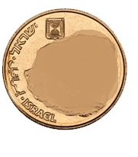


לוח תוצאות
שאלה 5-
מה חסר בסמל?
שחקן 2- 44 נק'
שחקן 1- 40 נק'
שחקן 3- 38 נק'
שחקן 4- 32 נק'
שחקן 5- 31 נק'

Slide 13
מגן דוד
מנורה
אריה
שלח

Slide 14
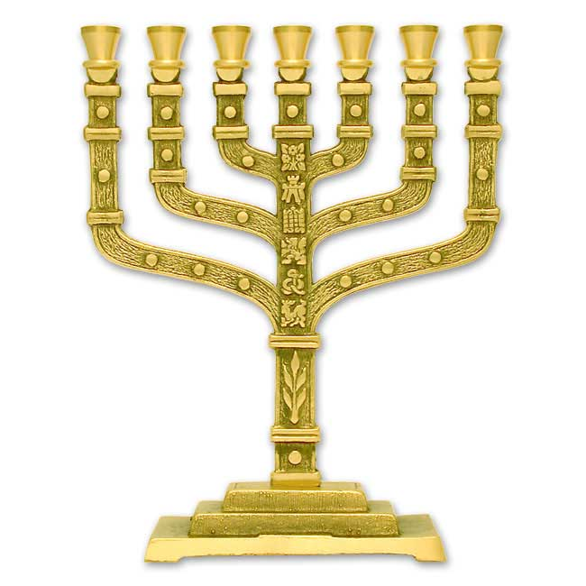
לוח תוצאות
שחקן 2- 27 נק'
שחקן 1- 26 נק'
שחקן 3- 22 נק'
שחקן 4- 17 נק'
שחקן 5- 16 נק'
"והנה מנורת זהב כולה... ושבעה נרותיה עליה..." (זכריה, ד')

Slide 15
לוח תוצאות
שאלה 7-
זום אאוט: זהו את החפץ!
הניקוד יינתן על פי מהירות הזיהוי, תשובה שגויה תגרום לאיבוד נקודות.

Slide 16
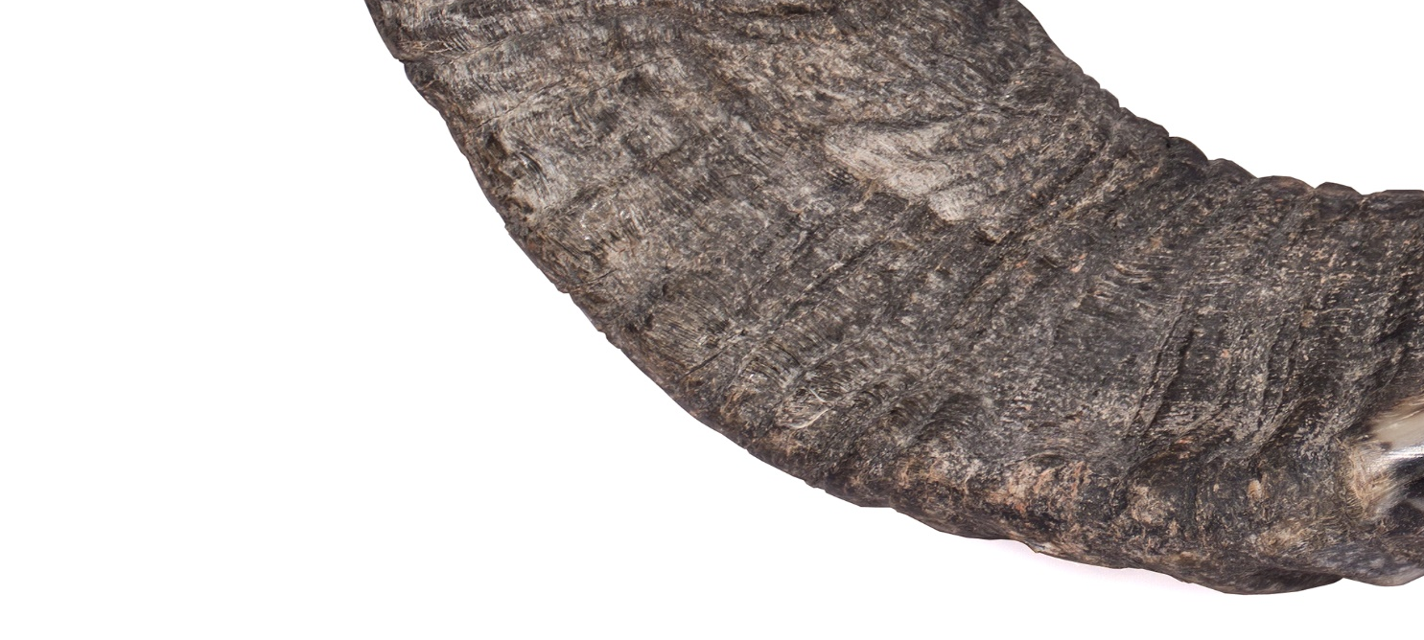
לוח תוצאות
שאלה 3-
מי אני?
הניקוד יינתן על פי מהירות הזיהוי.
תשובה שגויה תגרום לאיבוד נקודות
שחקן 2- 27 נק'
שחקן 1- 26 נק'
שחקן 3- 22 נק'
שחקן 4- 17 נק'
שחקן 5- 16 נק'
ש,ת,נ,ו,פ,ח,ר,ד,ש,ס

Slide 17

לוח תוצאות
שאלה 3-
מי אני?
הניקוד יינתן על פי מהירות הזיהוי.
תשובה שגויה תגרום לאיבוד נקודות
שחקן 2- 27 נק'
שחקן 1- 26 נק'
שחקן 3- 22 נק'
שחקן 4- 17 נק'
שחקן 5- 16 נק'
ש,ת,נ,ו,פ,ח,ר,ד,ש,ס
ר
פ
ו
ש

Slide 18
לוח תוצאות
שאלה 8-
מי אני?
הניקוד יינתן על פי מהירות הזיהוי.
תשובה שגויה תגרום לאיבוד נקודות

Slide 19
לוח תוצאות
שאלה 3-
מי אני?
הניקוד יינתן על פי מהירות הזיהוי.
תשובה שגויה תגרום לאיבוד נקודות
קריקטורה דוד בן גוריון
שחקן 2- 27 נק'
שחקן 1- 26 נק'
שחקן 3- 22 נק'
שחקן 4- 17 נק'
שחקן 5- 16 נק'
דוד גרוסמן
דוד בן גוריון
דוד לוי
דוד המלך

Slide 20
לוח תוצאות
שאלה 9-
כמה כמה? שש שאלות בדקה אחת:
יש לסמן את התשובה על ציר המספרים

Slide 21
0
50
100
300
400
10
200
500
600
700
800
900
1000
כמה שנים הלכו בני ישראל במדבר?
שלח

Slide 22
0
50
100
300
400
10
200
500
600
700
800
900
1000
בת כמה מדינת ישראל?
שלח

Slide 23
0
50
100
300
400
10
200
500
600
700
800
900
1000
כמה שנים חי מתושלח?
שלח

Slide 24
0
50
100
300
400
10
200
500
600
700
800
900
1000
כמה פרקים יש בתנ"ך?
שלח

Slide 25
0
50
100
300
400
10
200
500
600
700
800
900
1000
כמה חברים בכנסת ישראל?
שלח

Slide 26
0
50
100
300
400
10
200
500
600
700
800
900
1000
כמה דיברות בעשרת הדיברות?
שלח

Slide 27
לוח תוצאות
שאלה 10-
השלם את המשפט:
"כל עוד בלבב פנימה נפש יהודי ...

Slide 28
צופיה
הומיה
פנימה
שלח

Slide 29
לוח תוצאות
שאלה 10-
השלם את המשפט:
"שיר המעלות בשובה ה' את שיבת היינו...

Slide 30
מתפללים
מקווים
כחולמים
שלח

Slide 31
לוח תוצאות
סרט חתונות מצחיקות

Slide 32
לוח תוצאות
שאלה 11-
סדרו את הזוגות:

Slide 33
לוח תוצאות
שאלה 12-
כמה פעמים מופיעה בתנ"ך
המילה שלום?

Slide 34
- 500
51-100
101-150
151-200
שלח

Slide 35
לוח תוצאות
שאלה 13-
צפו בסרטון והשיבו:
מה משותף בין ימי שיבת ציון לפני 2000
שנה ובין תקופת קום המדינה?

Slide 36
לשתי התקופות קדמה הכרזה
של מנהיג חשוב שהכירה בזכותו
שם עם ישראל לחזור לארצו – הכרזת כורש והצהרת בלפור.
בשתי התקופות עלו לארץ יהודים רבים.
בשתי התקופות נאלצו היהודים להתמודד עם התנגדות
אלימה של תושבים אחרים שישבו בארץ.
כל התשובות נכונות
שלח

Slide 37
לוח תוצאות
שאלה 14-
איזה מהבאים הוא שם של אחד
מספרי התנ"ך?

Slide 38
לשתי התקופות קדמה הכרזה
של מנהיג חשוב שהכירה בזכותו
שם עם ישראל לחזור לארצו – הכרזת כורש והצהרת בלפור.
בשתי התקופות עלו לארץ יהודים רבים.
בשתי התקופות נאלצו היהודים להתמודד עם התנגדות
אלימה של תושבים אחרים שישבו בארץ.
כל התשובות נכונות
שלח

Slide 39



וילך
ויקרא
וישמע
שלח

Slide 40



יונה
דרור
נשר
שלח

Slide 41
לוח תוצאות
שאלה 16-
היה או לא היה?

Slide 42


חיים ויצמן היה הנשיא הראשון
של מדינת ישראל.
לא היה
היה
שלח

Slide 43
נח שלח את העורב לבדוק אם
המבול נפסק.
לא היה
היה
שלח

Slide 44
אליהו הנביא עלה לשמים במרכבת אש.
לא היה
היה
שלח

Slide 45
הרצל ורבין נאמו בעצרת האומות
המאוחדות.
לא היה
היה
שלח

Slide 46
אחיתופל נתן עצה טובה.
לא היה
היה
שלח

Slide 47
ירושלים שוחררה מידי הירדנים
במלחמת ששת הימים
לא היה
היה
שלח

Slide 48
ירושלים שוחררה מידי הירדנים
במלחמת ששת הימים
לא היה
היה
שלח

Slide 49
מדבר סיני נמסר למצרים בהסכם שלום.
לא היה
היה
שלח

Slide 50
לוח תוצאות
שאלה 17-
השיר שבחי ירושלים מבוסס על
פסוקים בספר תהילים, ומספר
המילים בשיר...

Slide 51
11
14
שלח

Slide 52
לוח תוצאות
שאלה 18-
אונסקו, ארגון התרבות והמורשת של
האו"ם, קיבל החלטה שאינה מכירה
בקשר בין עם ישראל לירושלים. על כך
השיב ראש ממשלת ישראל:"לומר שלישראל
אין קשר להר הבית ולכותל זה כמו לומר
שלסינים אין קשר לחומה הסינית. אבל אני
מאמין שהאמת ההיסטורית יותר חזקה והיא
תנצח" לאיזו אמת היסטורית התכוון ראש הממשלה?

Slide 53
לוח תוצאות
סרט נתניהו

Slide 54
החומה הסינית לא שייכת לסינים.
כל החלטה של האו"ם היא אמת מוחלטת.
ההיסטוריה של ירושלים אינה חשובה.
דוד מלך ישראל היה הראשון שהפך את ירושלים
לעיר ומאז היא בירתו של העם היהודי.
שלח

